Slide 1
§ 12. Социальные нормы и поведение личности

Slide 2
Контроль знаний

Slide 3
План урока
Понятие социальных норм
Мораль
Нравственность

Slide 4
1. Понятие социальных норм

Slide 5
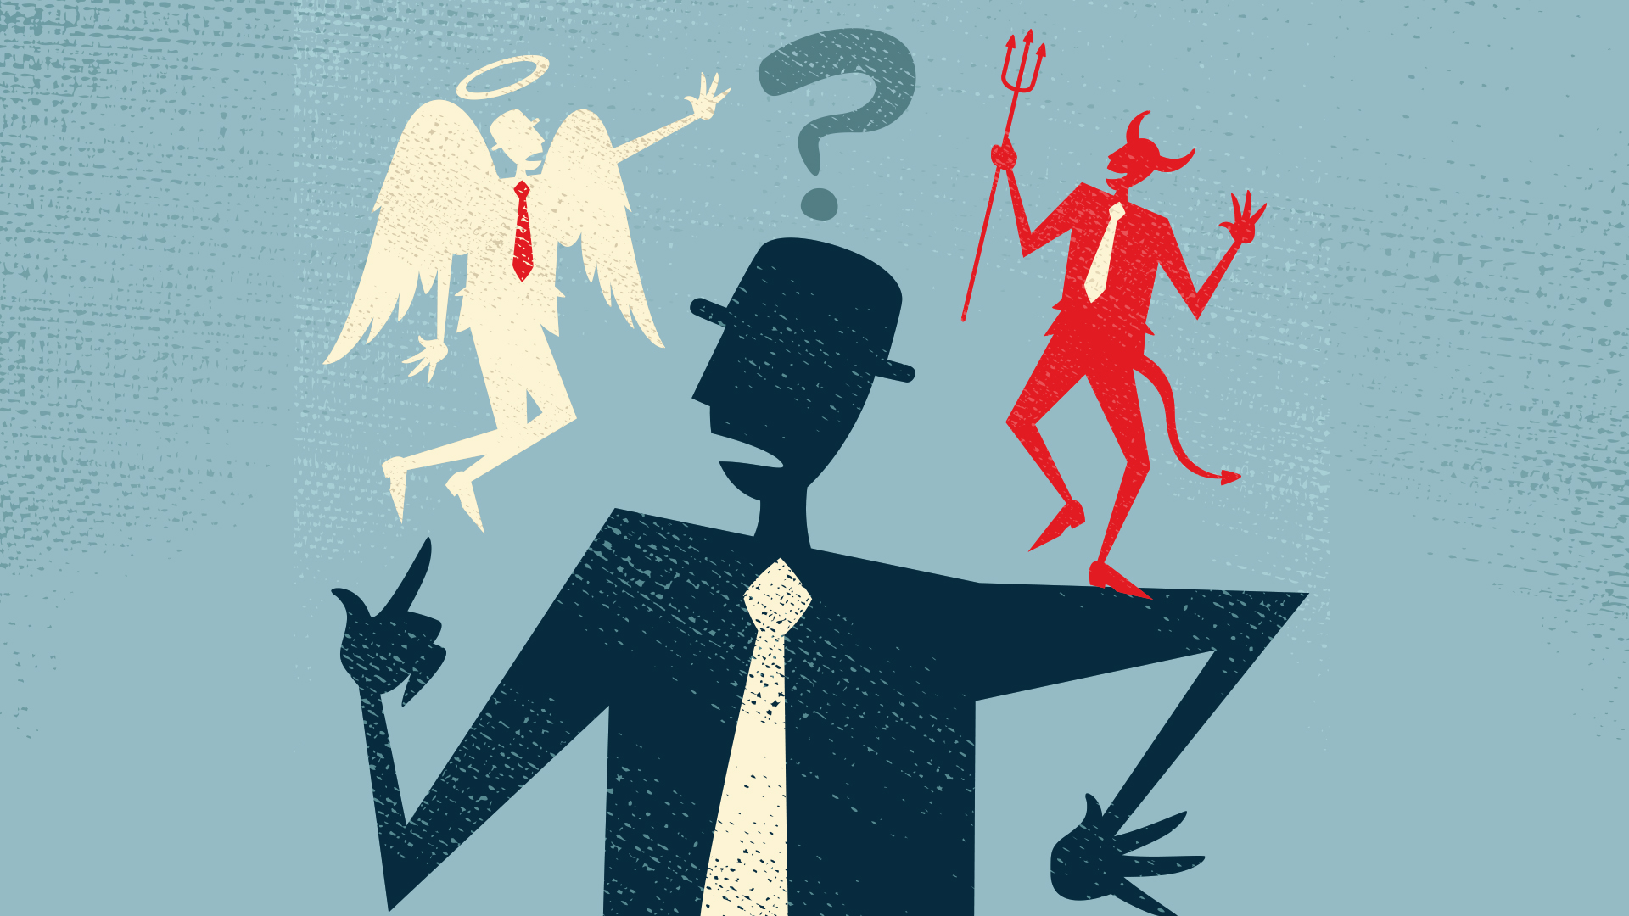
Социальные нормы
правила и образцы определённых действий в различных жизненных ситуациях

Slide 6

Признаки социальных норм
Являются общими правилами (Адресованы одновременно всем людям)
Сложились исторически (Существуют длительное время, отражают условия развития общества)
Являются регуляторами поведения (Регулируют наиболее типичные отношения между людьми)
Осуществляют социальный контроль (Подкреплены мерами общественного воздействия для побуждения людей их исполнять)

Slide 7
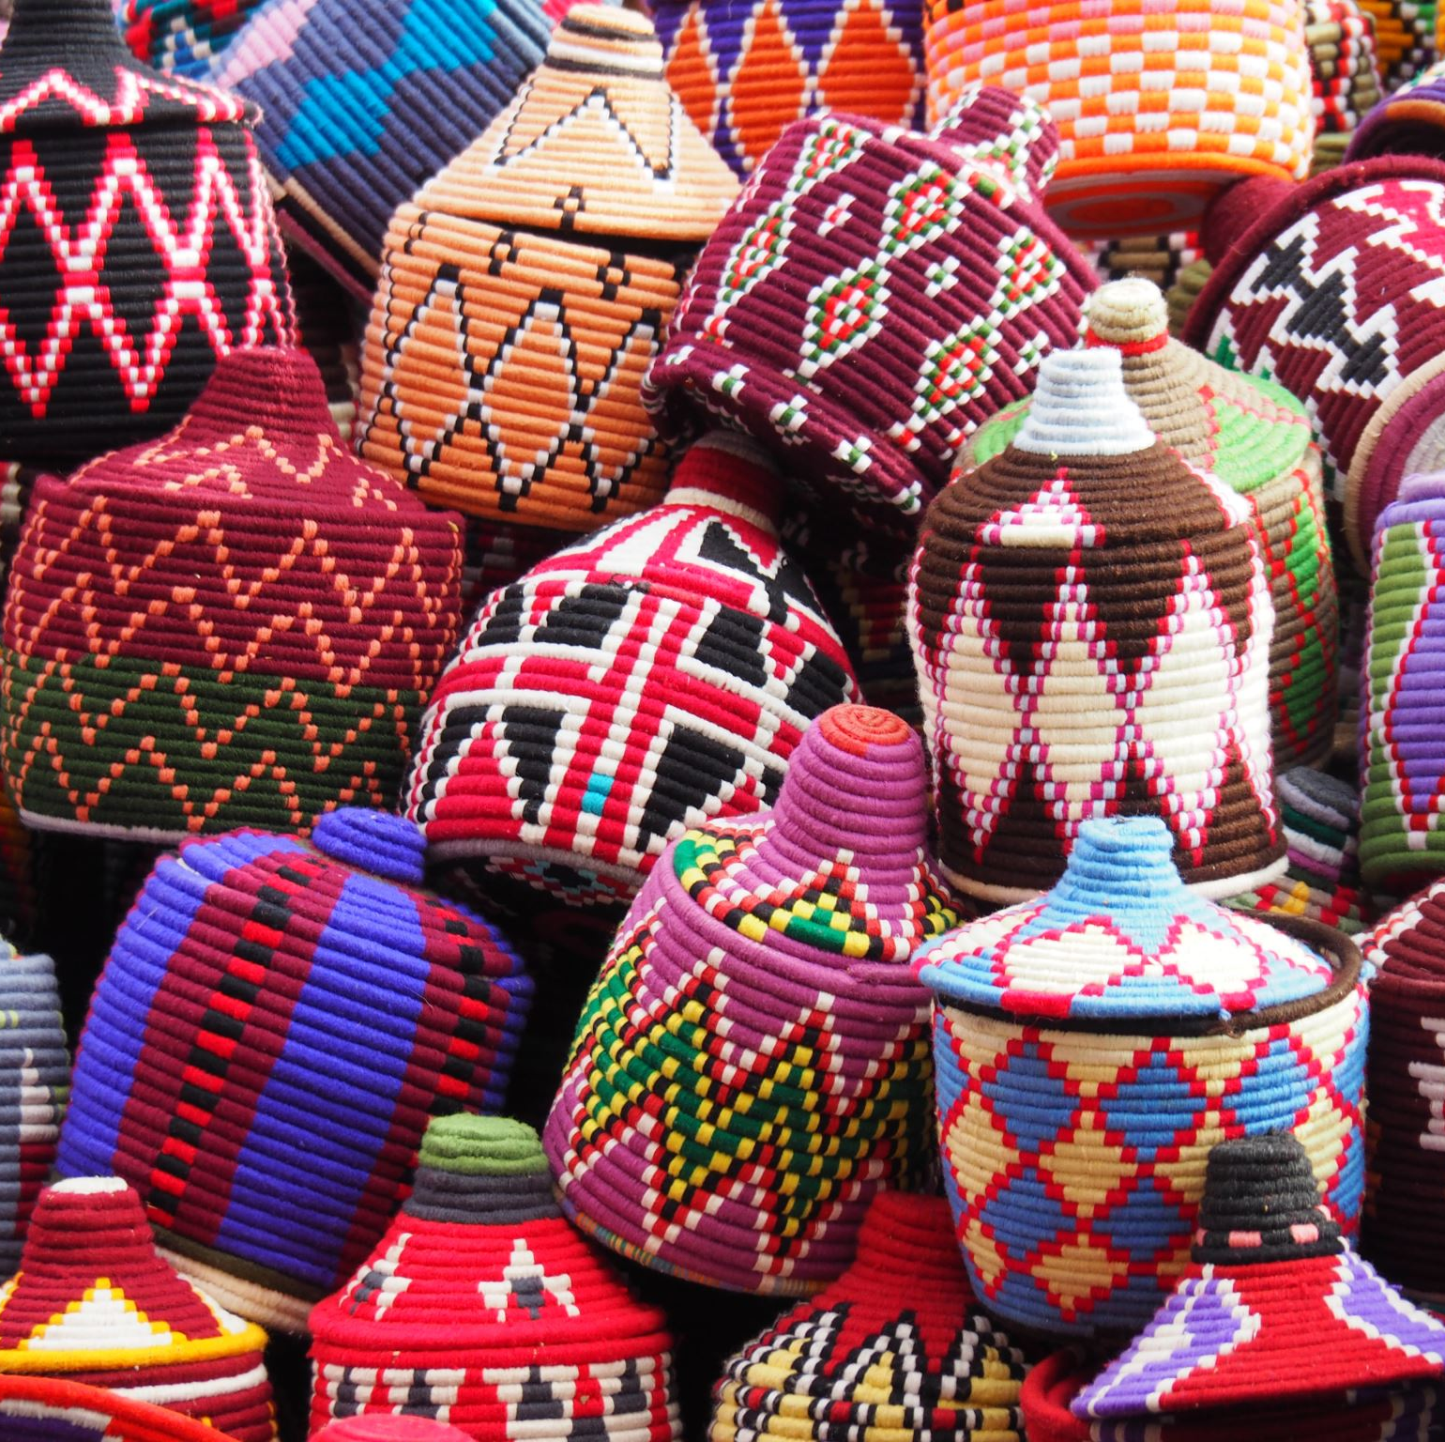
Виды социальных норм
Обычаи
Традиции
Правовые нормы
Моральные нормы
Эстетические нормы
Религиозные нормы
Правила этикета
Мода

Slide 8
2. Мораль

Slide 9
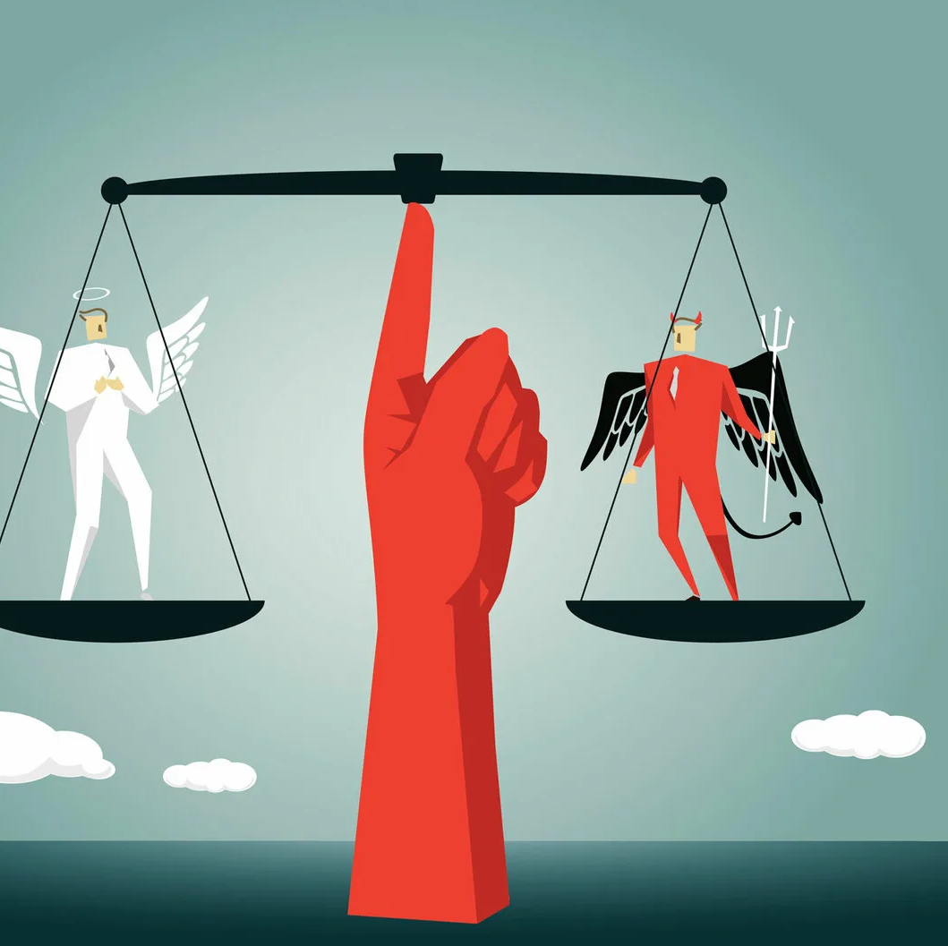
Мораль
принятые в обществе представления о хорошем и плохом, правильном и неправильном, добре и зле, а также совокупность правил поведения, вытекающих из этих представлений

Slide 10

Задачи и функции морали
Оценивать
Регулировать
Воспитывать
Мотивировать
Координировать

Slide 11
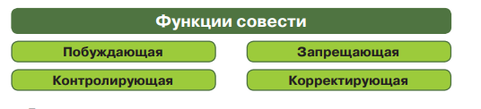
Совесть
психический (когнитивный) процесс, вызывающий эмоции и рациональные ассоциации, основанные на моральной философии или системе ценностей личности. Зачастую совесть является причиной появления чувства вины или «угрызений совести», раскаяния, когда человек совершает поступок, противоречащий его моральным ценностям.

Slide 12
3. Нравственность

Slide 13

Нравственность
моральное качество человека, правила, которыми руководствуется человек в своём выборе.

Slide 14

Поступай с другими так, как хочешь, чтобы поступали с тобой

Slide 15

Принципы морали и нравственности
Гуманизм
Альтруизм
Коллективизм
Справедливость и милосердие
Патриотизм
Толерантность

Slide 16
Контроль знаний

Slide 17
Домашнее задание

Slide 18

Тест, оценки, д/з

